Slide 1
Radka Křivánková
Business Manager – South & Eastern Europe, Scandinavia
Presented to: University of Manchester
Presented by: Matt Atkinson, Regional Manager, NW Europe

Slide 2
Founded in 1967
Emerald Publishing…kdo jsme a kam směřujeme…
Bringing research to life to help people make decisions that change their world for the better
DORA signatory
Founded 1967
Impact Literacy
Applied Fields
Launched Emerald Open Research in 2019
Notes:
Jsme nadšení z toho, abychom našim autorům zajistili dopad na skutečný svět způsobem, který nejlépe vyhovuje jejich potřebám. Již více než 50 let je prosazování svěžího myšlení jádrem podnikání Emerald. Naším cílem je pomáhat akademickým pracovníkům nebo lidem v praxi spolupracovat na pozitivní změně v reálném světě. Emerald byl vytvořen skupinou akademiků z University of Bradford School of Management, kteří byli nespokojeni s nedostatkem publikací, které publikovaly výzkum v oblasti managementu a praktickým dopadem. Podnikání začalo akvizicí Management Decision za pouhou 1 £. Nyní je to jeden z nejstarších a nejdéle fungujících vědeckých časopisů o managementu. Od té doby jsme se rozrostli a nyní vydáváme více než 350 časopisů, více než 3 000 knih, více než 2 000 výukových případů a více než 20 000 odborných instruktáží. Zavázali jsme se k otevřenému výzkumu a usnadňování flexibilních cest pro autory, aby uspokojili jejich potřeby. Nabízíme cesty s otevřeným přístupem ke všem našim časopisům a knihám a v roce 2019 jsme spustili Emerald Open Research, publikační platformu, která autorům nabízí plně otevřenou možnost s otevřeným vzájemným hodnocením a politikou otevřených dat. V roce 2019 jsme podepsali DORA, která je přirozeným rozšířením našeho závazku prosazovat pozitivní změny. Hlavním cílem DORA je, že metriky založené na časopisech jsou často zneužívány a špatně aplikovány ve výzkumu a hodnocení výzkumníků. Věříme, že výzkum, který má dopad na skutečný svět, přesahuje počet citací a přináší rozdíl. Proto jsme spustili náš manifest dopadu a nyní nabízíme zdroje a sady nástrojů, které výzkumníkům pomohou vyprávět příběh jejich práce.
Emerald se specializuje na oblasti managementu a společenských věd a již více než 50 let poskytuje obsah časopisů zaměřený na výzkum vedený posláním. Naším cílem je přinést skutečný dopad a poskytnout výzkum, který lze uvést do praxe a ovlivnit změny. Jsme odhodláni publikovat vysoce kvalitní výzkum vedený posláním, který inspiruje pozitivní změny ve společnosti a řeší problémy skutečného světa; toho dosahujeme sladěním našeho publikovaného obsahu s SDG OSN a také s našimi 4 klíčovými cíli odpovědného řízení, spravedlivější společnosti, zdravějšího života a kvalitního vzdělání pro všechny. Emeraldovo přesvědčení, že výzkum by měl podnítit debatu, generovat nápady a generovat změny, bylo uznáno v roce 2020, když jsme vyhráli cenu IPG za „Vydavatele roku“

Slide 3
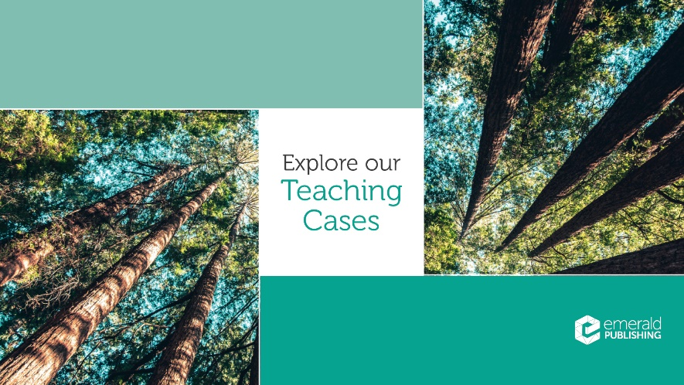
Naše portfolio produktů
309 journals
255,000+ across the fields of business, management, economics, engineering, computing, technology and social sciences.
2,000+ books
Reflecting the latest emerging trends and fresh thinking from leading academics and industry specialists.
New in 2020
Prepared by a network of 1,500 expert academics. Receive daily briefings, as they happen and access to a archive of 20,000+
2,000+ cases
Global teaching cases provide students with the opportunity to explore real world challenge. Also, Classroom tested with teaching notes
Notes:
Access entitlements will not be affected by the transition to the new platform
All journal, book and case studies content was loaded successfully onto the new platform

Slide 4
Náš svět
se mění
The landscape is changing
The Landscape is Changing
Notes:
Publikování výzkumu prostřednictvím časopisů je staré 350 let. Inovovali jsme v této době dostatečně? V posledních letech byl podnětem k publikaci na podporu hodnocení výzkumu prostřednictvím opatření, jako je impakt faktor a citace Ale časy se mění Ekosystém je stále otevřenější – všichni aktéři v rámci hodnotového řetězce se musí přizpůsobit Ne všechny věci jsou stejné – existují výzvy týkající se globální spravedlnosti, tempa a financování V souvislosti s pobídkami jsou také neustálé problémy – zčásti to znamená změnu vnímání, že publikování v časopisech s vysokým dopadem je jedinou metrikou, která se počítá. Spotřebitelé výzkumu a jejich potřeby se také mění – musíme nabídnout větší flexibilitu, výběr a personalizaci Potřebujeme modernizovat přístup k odborné komunikaci pro digitální věk

Slide 5
‘Impact’ neboli dopad a jeho smysl se mění (konečně)
Definice, kterou používáme:
Dopad je prokazatelná změna (přínos) výzkumu v reálném světě.
Jsou to změny, které můžeme vidět (demonstrovat, měřit,
zachytit), mimo akademickou sféru (ve společnosti, ekonomice, životním prostředí), které se dějí v důsledku našeho výzkumu (způsobeného nebo k němuž přispěly).
Notes:
Po celá desetiletí je „dopad“ synonymem „faktoru dopadu“ To je ukazatel akademického vlivu, jeden z měřítek kvality výzkumu a hodnoty výzkumu; má to své výhody i nevýhody Týká se také pouze výstupů z časopisů, nikoli jiných výzkumných aktiv Investoři, výzkumníci a instituce nyní začínají uvažovat jinak Investoři hledají skutečnou návratnost investic – jaký prokazatelný přínos má výzkum, který financují, v reálném světě? Co se v důsledku toho změní? Toto hnutí se celosvětově nachází v různých fázích, ale získává na síle Výzkum musí znamenat víc než jen citace, musí podporovat úsilí při řešení problémů skutečného světa, jak jsme viděli při vývoji hodnoticích metrik kolem cílů udržitelného rozvoje OSN a tlaku na zvážení občanské odpovědnosti v rámci mnoha strategií a závazků vysokých škol.

Slide 6
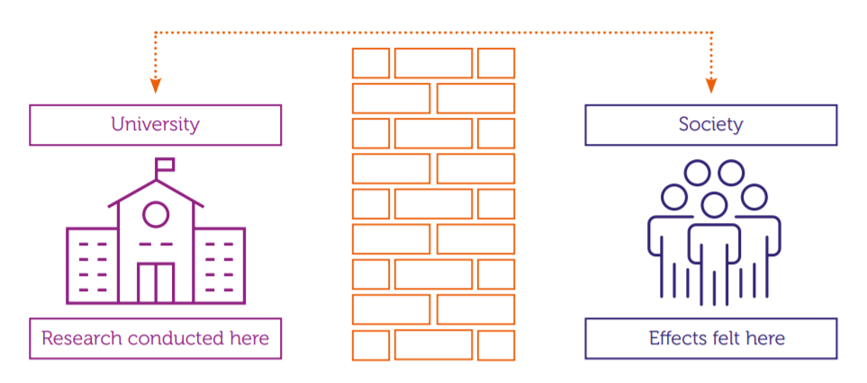
Dopad se měří podle toho, kde jsou účinky výzkumu pociťovány
Notes:
Je důležité přemýšlet o tom, kdo bude mít z výzkumu nakonec prospěch, co se změní a jak. Abychom prolomili zeď, musí být zainteresované strany (nebo příjemci) zapojeny od začátku a později o tom bude více. Myslím, že zde stojí za to uznat „akademický dopad“, pro případ, že by někdo křičel na obrazovku a říkal, že ne všechny výzkumy mohou mít dopad na skutečný svět. Například UKRI uvádí, že akademický dopad je prokazatelný přínos vynikajícího sociálního a ekonomického výzkumu k posunu chápání a prosazování vědeckých metod, teorie a aplikací napříč obory i v rámci nich. Je však důležité poznamenat, že všechny tyto věci pod záštitou akademického dopadu mohou dále přispívat ke společenskému dopadu.

Slide 7
Dopad neprobíhá izolovaně
Koneckonců, výzkumníci změnu neprovádějí – dělají to koncoví uživatelé
Dostat výzkum do rukou těch, kteří jej mohou využít, je tedy naprosto nezbytné
Pokud je dopad (Impact) to, co chceme dělat, jak se tam můžeme dostat
Popularizace
Přenos nebo výměna znalostí
Šíření a komunikace
Spolutvoření
Zapojení se zúčastněnými stranami
Notes:
Dopad je více než jen naše výstupy a výsledky. Má-li výzkum přispět ke společenské změně, musíme koncovým uživatelům poskytnout způsoby, jak získat a využít získané znalosti. Činnosti, jako je psaní akademických prací, mluvení o výzkumu v médiích a přijímání uznání od jiných akademiků, jsou nesmírně cenné, ale samy o sobě nemají žádný dopad. Jediným nejvíce určujícím rysem dopadu je změna nebo přínos, který z tohoto výzkumu vyplývá. Může být snadné spojit dopad s pozorností nebo zapojením, ale oslovujete ty správné lidi? A víme, že dopad znamená víc než jen metriky publikování nebo retweety. Jaké jsou tedy činnosti, výstupy a výsledky, které přispívají k dopadu na skutečný svět? Příkladem mohou být některé z výše uvedených: Komercializace – Komercializace je jednou z velmi účinných cest k přenosu nebo výměně znalostí. Je to hmatatelný způsob, jak přeměnit výzkumné objevy na produkty nebo služby, které mohou následně ovlivnit mnohem hlubší a dalekosáhlejší pozitivní změny, než jaké by výzkumníci mohli dosáhnout sami.* Zapojení relevantních zúčastněných stran – rozvoj vašeho výzkumu spolu s těmi, které by ovlivnil, zapojení komunity a spoluvytváření by pomohlo dosáhnout skutečného společenského dopadu. Zapojení lidí do výzkumu je efektivní způsob, jak je zapojit do práce a zvýšit šance na uplatnění výsledků a učení.** Při chápání dopadu je toho hodně, co je třeba zvážit, jak se tedy na dopad dívat holisticky?...
Mýtus 1: Dopad je něco velkého, co se stane na konci výzkumného projektu (nebo po něm). Oprava: Dopady jsou změny mimo akademickou sféru, které vyplývají z výzkumu. Mohou nastat v průběhu výzkumu, bezprostředně po něm nebo mnohem déle. Neexistuje žádné časové rozmezí ani velikost dopadu. Mýtus 2: Vliv má pouze aplikovaný výzkum Oprava: Jakýkoli typ výzkumu může mít dopad. Aplikovaný výzkum může mít přímější spojení s „reálným světem“, ale jiné formy výzkumu mohou mít dopad a také to vedou. Stejně tak ne každý výzkum bude mít měřitelné neakademické přínosy. Mýtus 3: Výzkum cest dopadu je lineární Oprava: I když existuje mnoho příkladů, kdy se výzkum převádí přímo do praxe, není tomu tak vždy. Příležitosti se mohou objevit nebo ztratit, potřeby zúčastněných stran se mohou změnit a plánované efekty může být nutné přehodnotit. Výzkum může mít lineární nebo plynulejší cestu k dopadu.

Slide 8
Open research

Slide 9
Open Access a Open research
Otevřeným přístupem se rozumí volně dostupné výstupy výzkumu, které lze znovu použít.
Otevřený výzkum odkazuje na praxi, kdy je výzkum a podkladová data volně dostupná k prohlížení, stahování a opětovnému použití.

Slide 10
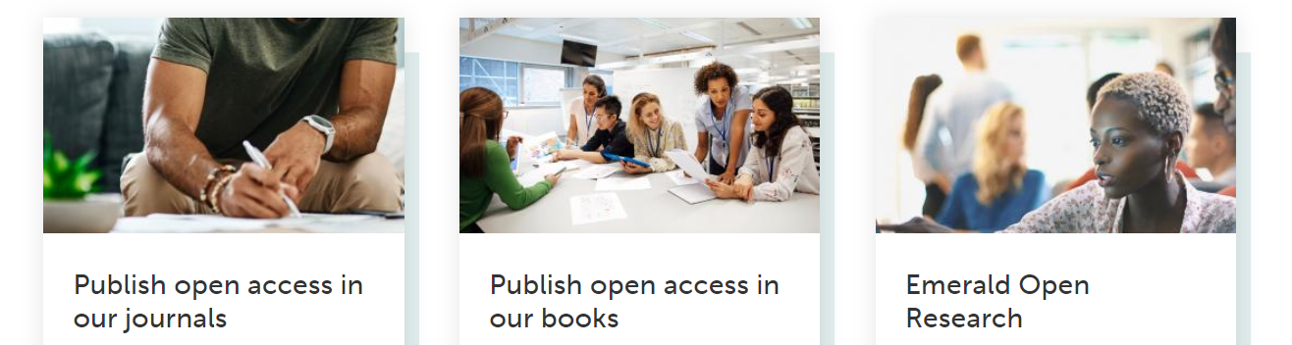
Možnosti Open Accessu v Emerald
‘Hybrid OA’ nabízí více než 350 časopisů
‘Fully gold OA’
‘Platinum OA’ časopisy
Monographs
Handbooks
Short form books
Professional business books
Plně otevřená výzkumná platforma
Publikovaný výzkum v souladu s SDGs
Notes:
Emerald se zavázala k vývoji plně otevřeného programu a chceme našim autorům nabídnout celou řadu publikačních cest a služeb s otevřeným přístupem (OA), které pomohou autorům vybrat si tu správnou publikaci a poskytnout bezkonkurenční podporu a zdroje během celého procesu publikování. Chceme také zajistit co nejširší šíření tohoto výzkumu, aby bylo možné splnit tyto velké výzvy.

Slide 11
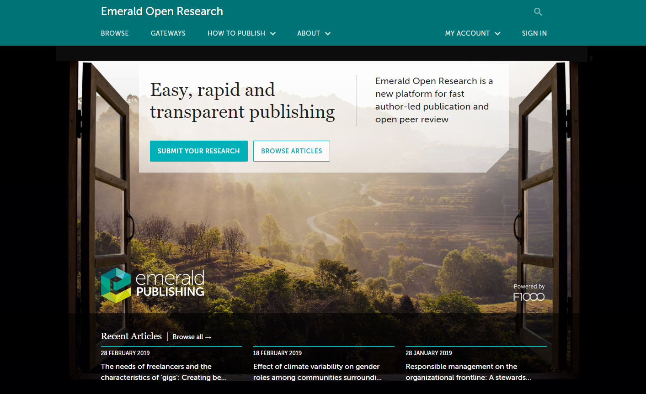
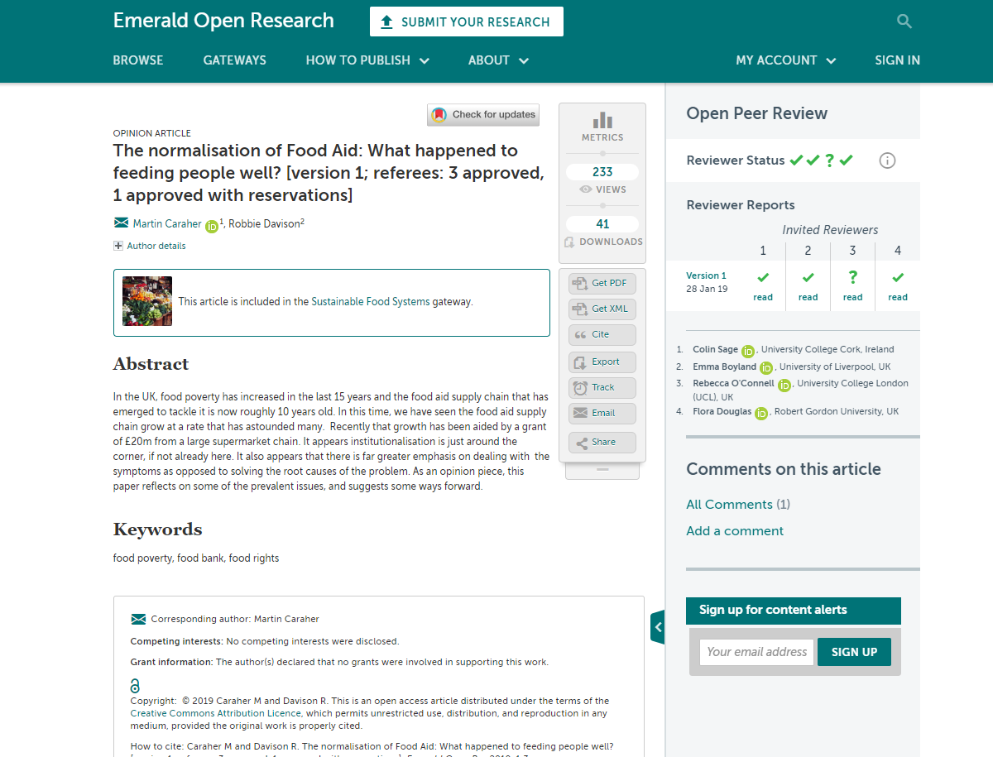
Emerald Open Research
Rychlá publikace
Otevřené ‘peer review’
Zásady otevřených dat
Přístup vedený autorem
Tradiční a netradiční typy článků např. – případové studie a datové soubory.
Notes:
V roce 2019 jsme spustili Emerald Open Research, první otevřenou výzkumnou platformu v sociálních vědách. Emerald Open Research je inovativní publikační řešení, které nabízí autorům novou, otevřenější cestu k publikaci. Platforma přijímá tradiční i netradiční typy článků, od případových studií po plakáty a diapozitivy. Proces vzájemného hodnocení probíhá po zveřejnění, což znamená, že výzkum je publikován rychle Jakmile je výzkum publikován, autor vybere své vlastní recenzenty, aby zajistil, že ti správní odborníci v oboru poskytnou zpětnou vazbu a rady k práci. Proces recenzování je otevřený, což znamená, že můžete vidět, kdo jsou recenzenti, a také si přečíst jejich recenze Existuje plná verze, takže jako uživatel si můžete prohlédnout původní verzi a následné verze po procesu kontroly.

Slide 12
Otevřená data – proč jsou důležitá?
Existuje mnoho dobrých důvodů, proč poskytnout přístup ke sdílení datových sad za výzkumnou prací:
Povzbuzení vědeckého bádání a debaty
Podpora inovací a potenciálních nových využití dat
Nová spolupráce mezi uživateli dat a tvůrci dat
Maximalizace transparentnosti a odpovědnosti
Zdokonalování a ověřování výzkumných metod
Snížení nákladů na duplicitní sběr dat
Zvýšení dopadu a viditelnosti výzkumu
Zápočet za výstupy výzkumu
Pravděpodobně se zvýší citovanost
Skvělé zdroje pro vzdělávání a školení
Notes:
Existuje mnoho dobrých důvodů, proč poskytnout čtenářům vašeho článku přístup k datům, která jsou základem vašich zjištění. Sdílení dat přináší řadu výhod, a proto autory vyzýváme, aby tak činili. Sdílení dat může: Umožněte reprodukci výzkumu Omezte duplicitu shromažďování a zpracování dat Pomoci novému výzkumu Zvýšit důvěryhodnost nálezů Pokud se rozhodnete je sdílet, prvním krokem je vybrat vhodné úložiště výzkumných dat, kam je můžete nahrát. Může to být platforma provozovaná vaší vlastní institucí, nebo to může být platforma třetí strany, jako je Figshare. Repozitáře vám poskytnou citovatelný DOI (digitální identifikátor objektu), který by měl být součástí vašeho příspěvku.

Slide 13
https://emeraldopenresearch.com/

Slide 14
Jak projít publikačním procesem?
Notes:
When thinking about your own research projects…
Go through each question
Reflective questions:
How do you want this research to make a difference?
What matters to people who might use yours or your colleagues’ research?
What can you do to help research create this change?
Where can you go for help/support?
What do you need to do to build your impact literacy and professional skills?

Slide 16
Co editoři a recenzenti hledají …
Originalitu – nové řešení, zpracování výsledků?
Relevantnost k dané oblasti a rozšíření daných poznatků
Postavení Vaší práce – přispívá k existující teorii, dává novou perspektivu?
Metodologie výzkumu – platné a objektivní závěry?
Srozumitelnost, struktura a kvalita psaní – komunikuje Vaše práce dobře?
Logická posloupnost argumentů
Teoretické a praktické uplatnění
Aktuálnost a relevance zdrojů/citací
Mezinárodnost / globální zájem
Dobrý nadpis, klíčová slova a dobře napsaný abstrakt

Slide 17
Miřte na cíl!
Najděte si několik možných časopisů, ale buďte realističtí
Existuje daný časopis, predátorské časopisy (viz
https://beallslist.weebly.com/)
Pokyny pro autory: rozsah & typ publikace, počet slov, styl
citací, atd.
Pošlete shrnutí nebo abstrakt editorovi: jestli je to vhodné?
Jak to pozměnit, aby to bylo vhodné?
Přečtěte si alespoň jedno číslo daného časopisu

Slide 19
Nadpis a klíčová slova

Slide 20
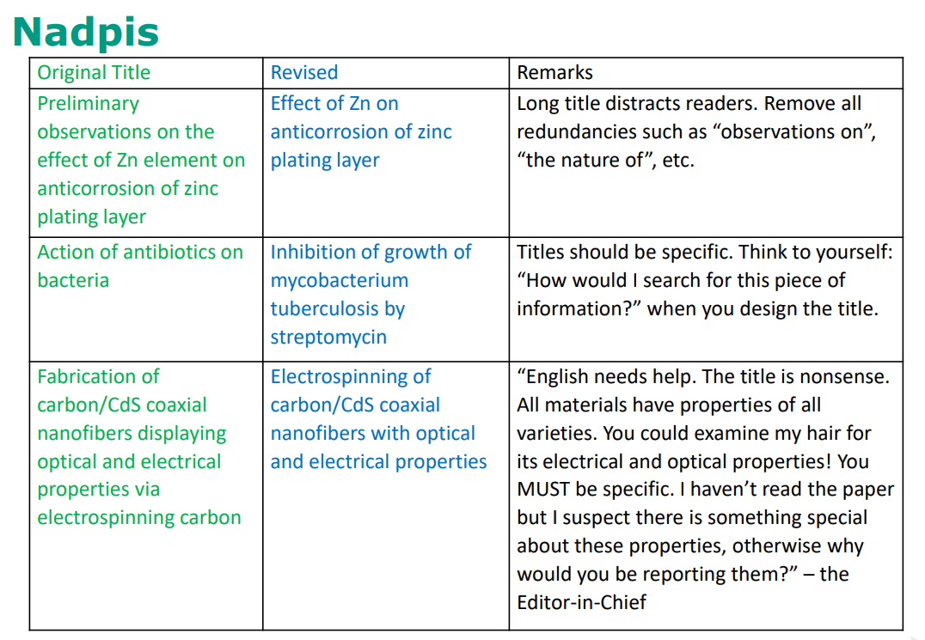

Slide 21
Strukturovaný abstract Doporučená délka do 250 slov Purpose – záměr Design - metodologie Findings – diskuse a výsledky Originality – Co je na tom nového? Research Limitation- Implication -vyloučení/přístí kroky Practical implications Social implications – the ‘SO WHAT’ factor…?

Slide 22
Co ano a co ne...
Vyhněte se frázím jako jsou:
Fit as a butcher's dog
Speak of the Devil
Have a lie in
Hold your horses
He has a chip on his shoulder
www.phrasebank.manchester.ac.uk (zdroj často používaných
obratů v akademických publikacích)

Slide 23
Revize článku
Žádost o revizi je dobrá zpráva! Jste v publikačním
procesu.
Skoro každý článek je opravován, alespoň jednou.
Nepanikařte! Připomínky nejsou míněny osobně.
Potvrďte žádost o revizi editorovi, určete si uzávěrku a dodržte ji!
Ujasněte se, že rozumíte připomínkám – ‘This is what I understand the comments to mean…’
Přiložte průvodní dopis, který prokazuje, jak jste práci přepracovali dle požadavků o revizi a pokud jste tak neučinili, tak proč.

Slide 24
Pokud je Váš článek zamítnut …
Zeptejte se proč a pečlivě poslouchejte!
Většina editorů Vám poskytne detailní připomínky o zamítnutém článku.
Zkuste to znovu! Pokuste se vylepšit svoji práci a poslat ji jinam.
Miřte svým článkem co nejblíže, jak jen to je možné.
Článek se nehodí (‘proč to bylo posíláno do tohoto časopisu’?)
Porozuměli jste „konverzaci časopisu”?
Problém s kvalitou - Čitelnost? Dostatečné přispění? Použitelnost v reálném životě nebo dalším výzkumu? Rigoróznost? Délka?
Vývoj teorie je slabý - Prosazování teorie, nebo opětovné vynalézání existující teorie.
Metodologie není věrohodná, testy nevylučují alternativní hypotézy.
„A co jako“ faktor?

Slide 25
www.emeraldgrouppublishing.com https://www.emeraldgrouppublishing.com/how-to/authoring-editing-reviewing https://www.emeraldgrouppublishing.com/how-to

Slide 26
We’re listening, tell us what you think
Keep sharing your experience of using the site so it can be developed to meet the needs of you and your library users. We can’t do this without you!
Select the ‘Share feedback’ link to reveal various routes to share your experience.
Děkuji
Otázky?

